Slide 1
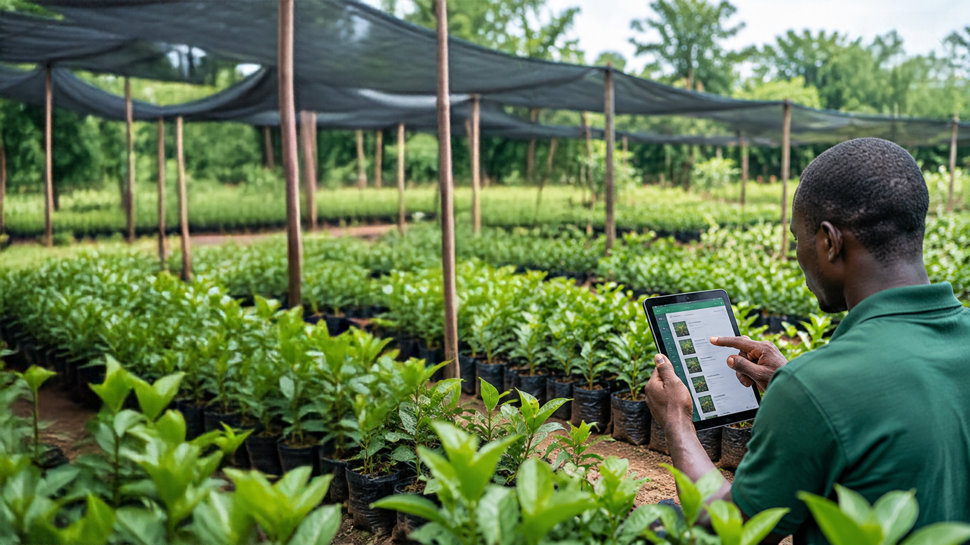





INVENTAIRE
DE LA PÉPINIÈRE
Une solution numérique pour organiser et suivre les stocks de plants.
TOURE SITAFA
Digital Farming School
Brief 2

Slide 2
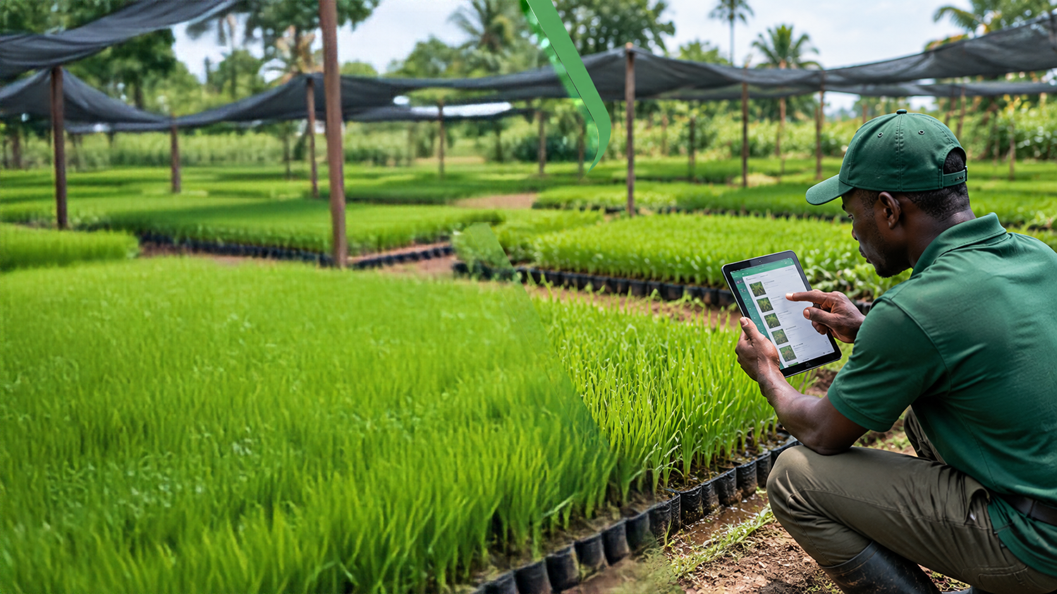



UNE PROBLÉMATIQUE
OBSERVÉE SUR LE TERRAIN
Mon expérience à Gbeléban, pendant les activités de riziculture.
  Suivi de pépinières de riz.
  Selon mon expérience, une visite du technicien environ une fois par mois.
  Le besoin : retrouver facilement les informations sur les plants entre deux visites.
Comment mieux organiser les informations sur les plants entre deux visites du technicien ?

Slide 3














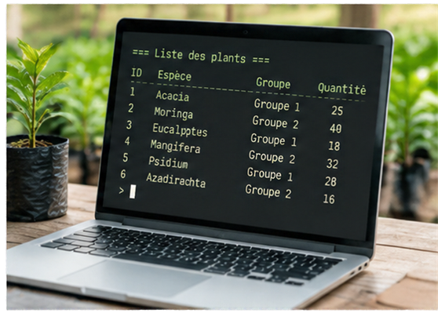

UNE APPLICATION SIMPLE
PepiSuivi
POUR STRUCTURER L'INVENTAIRE
Menu principal
Gestion des plants
Recherche et filtrage
Synthèse
Enregistrement des données
#1 Menu principal #2
Gestion des plants
Recherche et filtrage
Synthèse
Enregistrement des données
>
#5 Gestion des plants #6
Ajouter un plant
Consulter les plants
Tirer les plants
Retour
>
#3 Recherche et filtrage #4
Rechercher une espèce
Filtrer par groupe
Trier les quantités
Retour
>
#7 Synthèse #8
Total des plants : 240
Nombre d'espèces : 10
Groupes botaniques : 2
>
#9 Enregistrement #10
Données sauvegardées
dans le fichier JSON.
>
10
  Ajouter et gérer les plants, puis consulter les informations enregistrées.
espèces
240
  Rechercher une espèce, filtrer par groupe et trier les quantités.
plants
2
  Obtenir une synthèse des stocks.
groupes botaniques
Données de démonstration de l'application
JavaScript
Node.js
JSON

Slide 4












UNE MEILLEURE
VISIBILITÉ SUR LES STOCKS
10
240
2
Tomate :
50
plants,
espèces enregistrées
plants comptabilisés
espèces à 10 plants ou moins
le stock le plus important
Chiffres du jeu de données de démonstration. Le seuil de 10 plants est un repère pédagogique de suivi.
Perspectives :
historique des mouvements de stock, alertes de stock, gestion de plusieurs pépinières.
L’objectif est simple : rendre l’information sur les stocks plus accessible et faciliter leur suivi.
MERCI POUR VOTRE ATTENTION
PLACE À LA DÉMONSTRATION PRATIQUE
Ouverture de l’application dans VS Code / terminal

